Slide 1
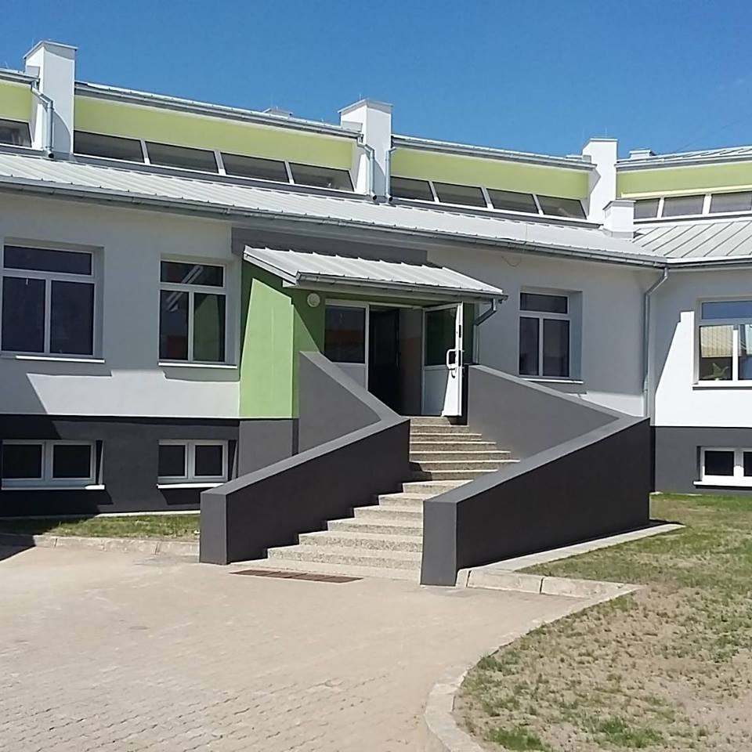
Szkoła Podstawowa im. Zesłańców Sybiru w Niedźwiadnej
I i II etap edukacyjny
Tytuł innowacji: „Moja pasja? – Programowanie”
Typ innowacji: metodyczna
Autorzy i realizatorzy:
Katarzyna Grabowska – Wizner,
Krzysztof Grunwald

Slide 2
Wdrażanie innowacji
Charakter, cel, opis

Slide 3
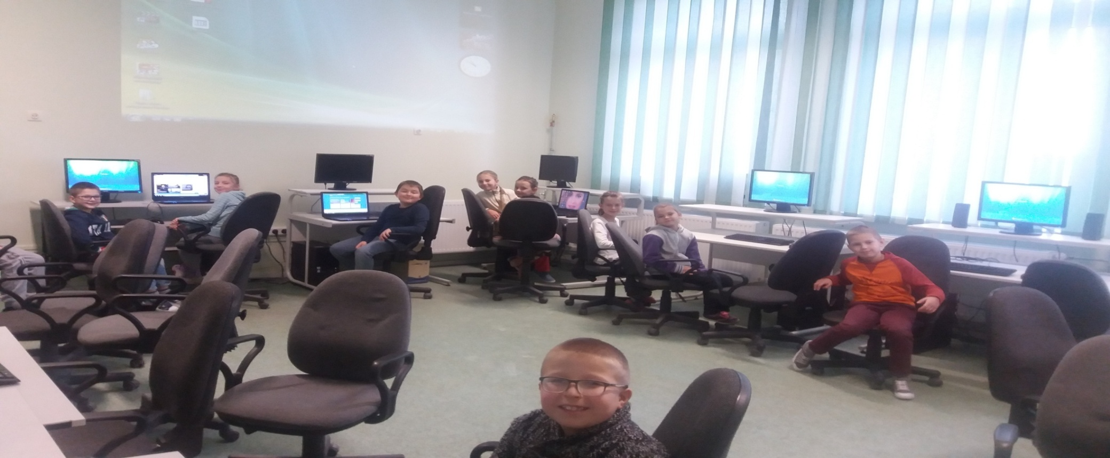
Charakter innowacji
Innowacja miała charakter zajęć edukacyjno – wychowawczych i była
realizowana w czasie zajęć lekcyjnych. Zajęcia obejmowały swoim zakresem
pracę na portalu Scratch (programowanie skryptów, poznanie środowiska
Scratch), budowanie i programowanie robota LOFI - zabawek
poruszających się, reagujących na ruch, wykonujących proste czynności.

Slide 4
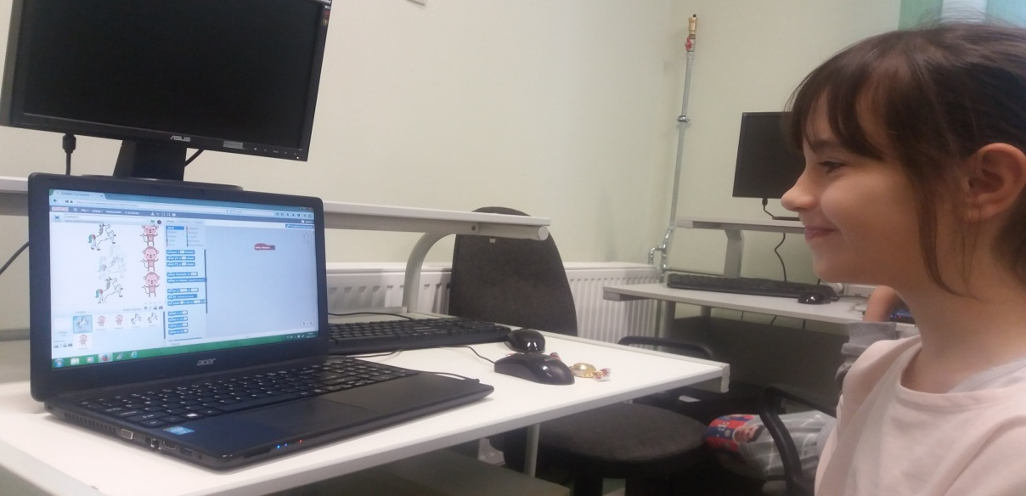
Na zajęciach informatycznych uczniowie zapoznali się z zasadami programowania. Każdy uczeń ćwiczył kodowanie zgodnie z możliwościami, stosowana była zasada stopniowania trudności i dostosowania tempa do możliwości uczniów.
Innowacje wyróżnia nieszablonowe podejście do nauki informatyki. Zajęcia mają na celu przede wszystkim naukę przekraczania barier, rozwiązywania problemów, rozwijania w uczniach chęci współpracy i dzielenia się własnymi pomysłami z innymi oraz co najważniejsze rozwijają abstrakcyjne myślenie. Podczas zajęć wdrażane są nowe metody i techniki uczenia się.

Slide 5
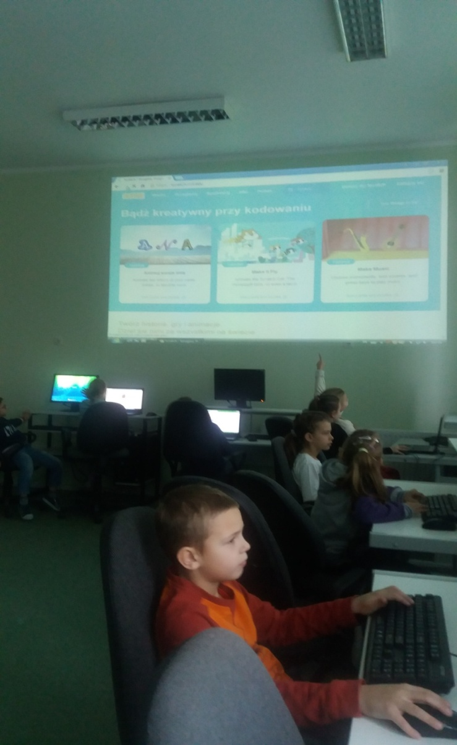
Innowacja w naszej szkole
Nowatorstwo innowacji polega między innymi na wprowadzeniu do programu zajęć komputerowych języka programowania Scratch jako edytora, grafiki, narzędzia do tworzenia prezentacji oraz sterowania obiektem na ekranie oraz w rzeczywistości.

Slide 6
Wdrażanie innowacji
Nauczyciele

Slide 7
eTwinning
Wprowadzenie innowacji z zakresu programowania w szkole stało się doskonałą okazją do poszerzenia warsztatu pracy nauczycieli na wielu płaszczyznach.
Postanowiliśmy bliżej poznać platformę eTwinning i okazało się to doskonałym pomysłem. Portal ten obfituje we wspaniałe przykłady wykorzystywania nowoczesnych technologii w projektach międzynarodowych.

Slide 8
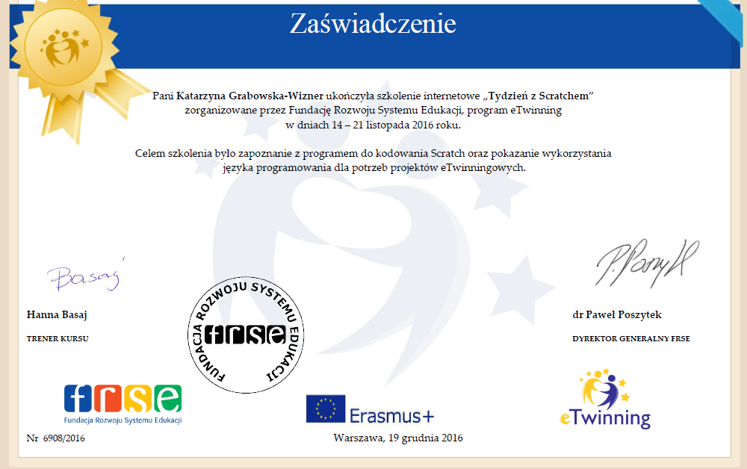
Podczas przygotowań do rozpoczęcia programowania nauczyciele zarejestrowali się na platformie eTwinning i odbyli szkolenia z zakresu programowania.

Slide 9
Nauczyciele uczestniczyli w innych szkoleniach takich, jak:
Tydzień z eTwinning
Tydzień ze Scratchem

Slide 10
Tydzień z niezbędnikiem nauczyciela na pierwszym etapie edukacyjnym
Tydzień z e-Safety

Slide 11
Tydzień z programowaniem dla najmłodszych
(Kodable, Tynker, the Foos)
Tydzień z prezentacjami
(Emaze, Powtoon,Picturell)

Slide 12
Tydzień z Windows Movie Maker
Dzięki platformie eTwinning rozwijaliśmy umiejętności, wprowadzaliśmy nowe technologie, wykorzystywaliśmy na zajęciach zdobytą wiedzę w celu wzbogacenia zajęć z dziećmi w każdym wieku.

Slide 13
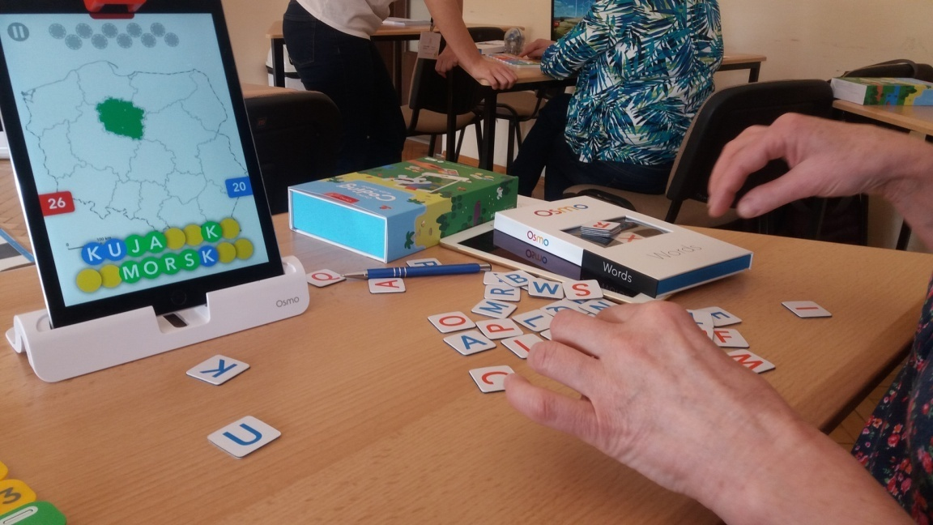
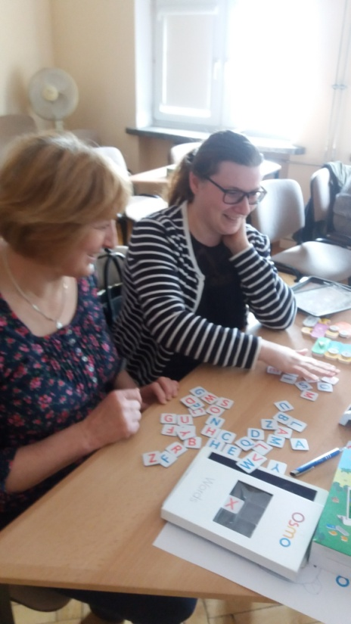
Programować każdy może - szkolenie
W dniu 30.03.2017 w Centrum Edukacji Nauczycieli w Białymstoku odbyły się warsztaty „Programować każdy może”. Nauczyciele naszej szkoły wzięli udział w tym wydarzeniu.

Slide 14
Warsztaty były podzielone na trzy panele:
Sphero i Osmo, czyli jak w interesujący sposób uczyć dzieci programowania.
Programowanie to nie czarna magia. Jak przełamywać bariery w nauce technologii przy użyciu robota Photon.
Konstruowanie i programowanie robotów LOFI.

Slide 15
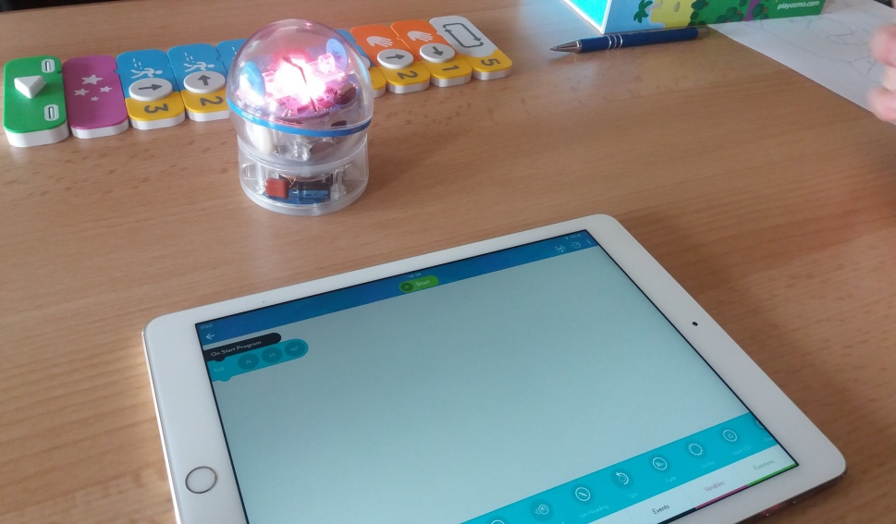
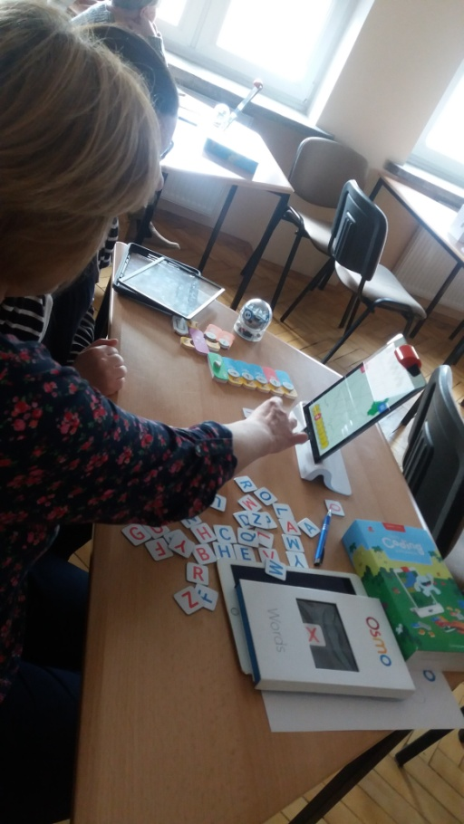
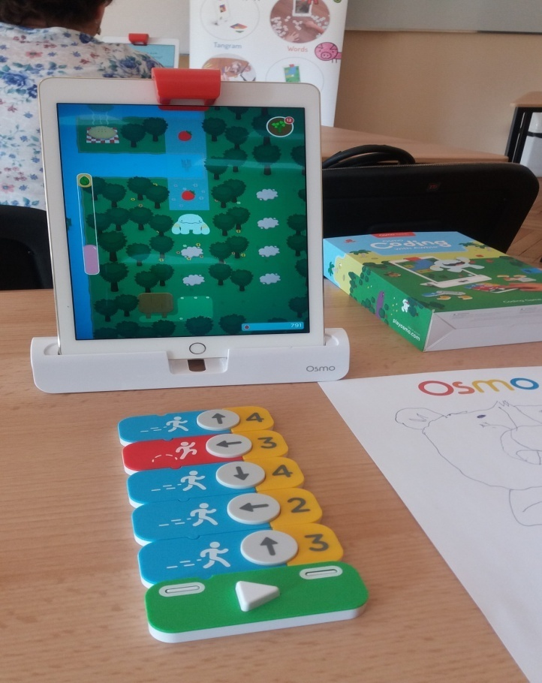
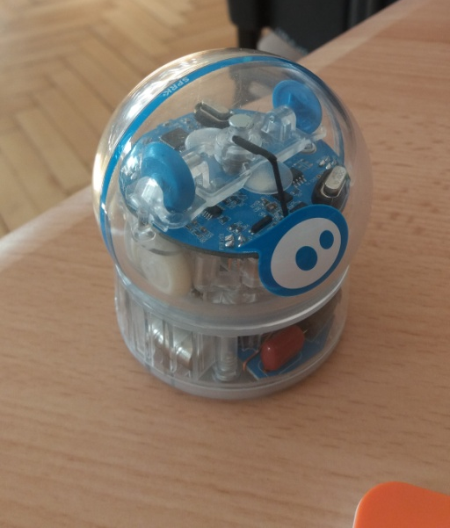
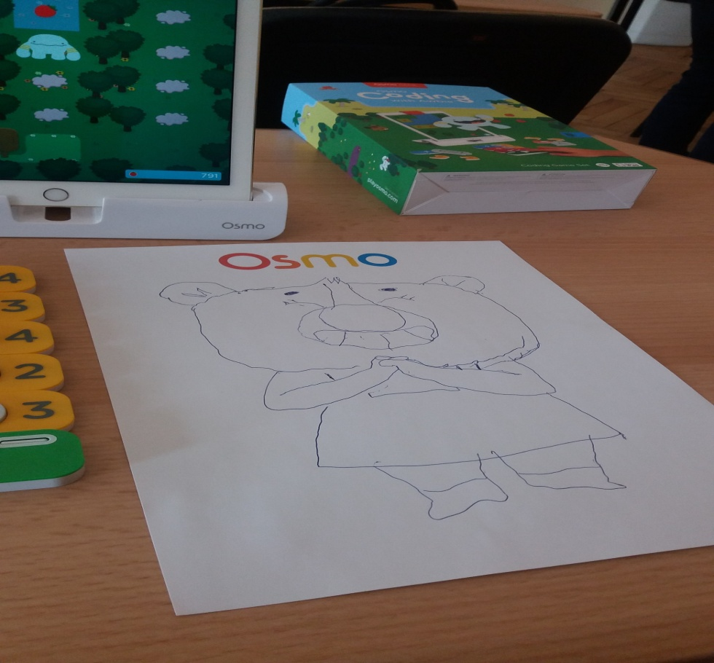
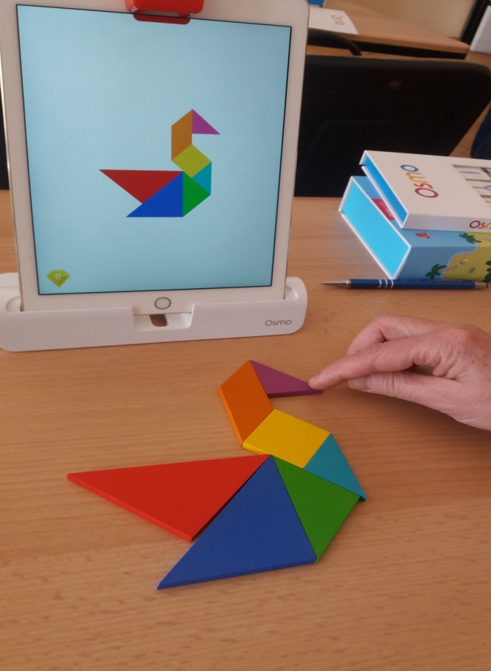
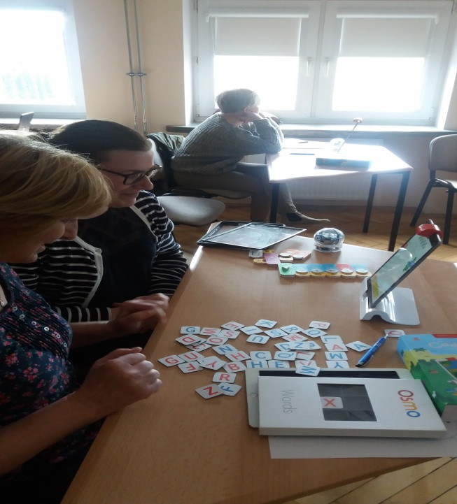

Slide 16
Wdrażanie innowacji
Uczniowie

Slide 17
W ramach realizacji innowacji w naszej szkole utworzyliśmy wszystkim uczniom konta na portalu Scratch. Nasi nauczyciele informatyki utworzyli konto szkolne oraz przypisali do niego studio o nazwie „spniedzwiadna”, na którym uczniowie mają możliwość zapisywania swoich prac, dzielenia się ciekawymi pomysłami, modyfikowania prac innych.

Slide 18
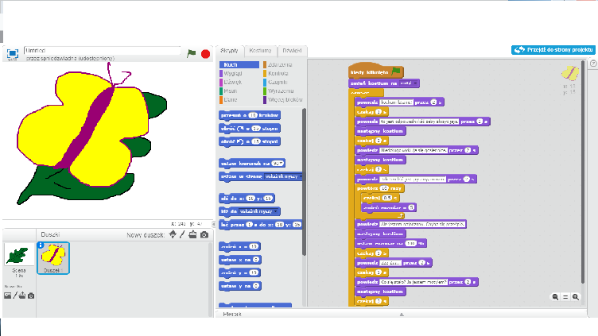
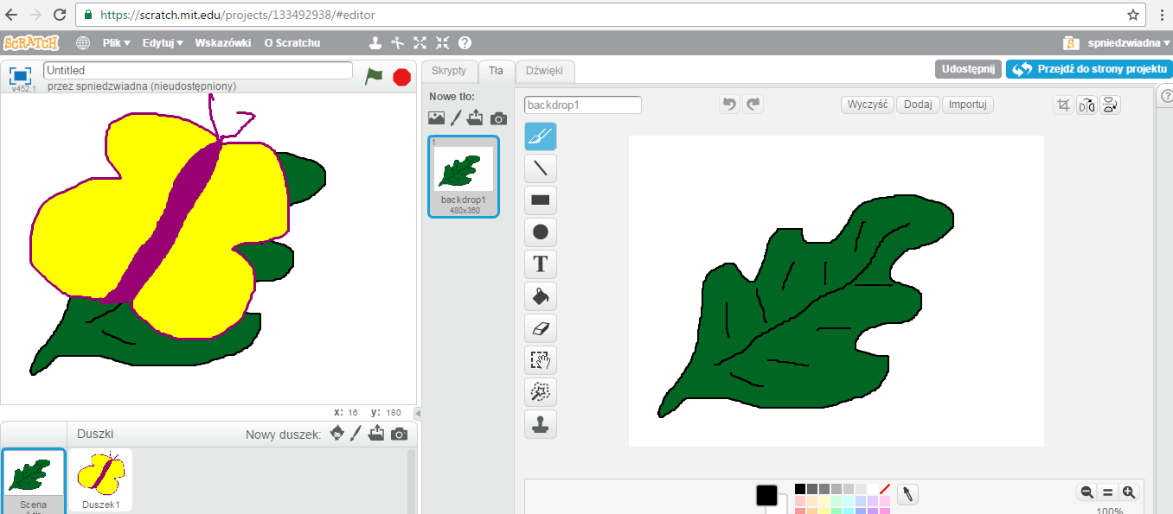
Innowacja skierowana do klas I-III odznacza się tym, iż przede wszystkim bazuje na potrzebach uczniów i ich możliwościach. Podczas zajęć z programowania opieramy się na zbieżności z nauczanymi przedmiotami i tak np. uczniowie utrwalają znajomość cyklu życia motyla poprzez tworzenie skryptów w programie Scratch obrazujących etapy rozwoju motyla, utrwalają znajomość faz rozwojowych kwiatka, ćwiczą pisanie i czytanie, oraz liczenie .

Slide 19
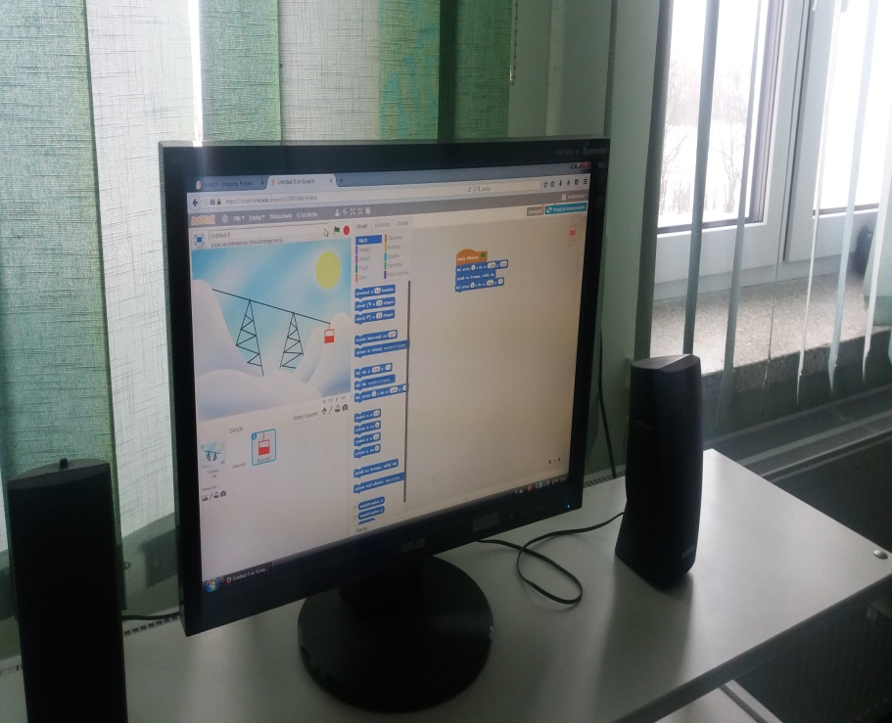
Główne tematy kompleksowe to: „Cykl życia motyla, „Wzrost kwiatka”, „Interpretacja wiersza”, ”Literowanie”, „Sumowanie” i wiele innych zaplanowanych do realizacji na lata 2016-2019.

Slide 20
Przykładowe prace uczniów z klas I-III

Slide 21
Prace dzieci z klas I-III
Wzrost kwiatka
Animacja poklatkowa

Slide 22
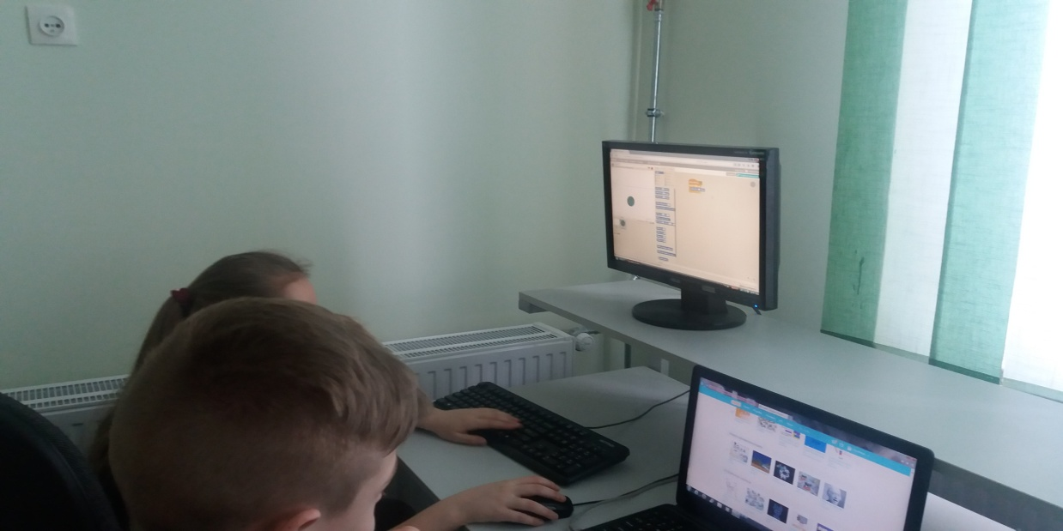
Uczniowie doskonalili umiejętności samodzielnego rysowania, wybierania duszków, tła, układania klocków ze skryptami. Dzięki temu mieli możliwość doskonalenia umiejętności zapisanych w podstawie programowej m.in.: w zakresie umiejętności czytania i pisania, w zakresie umiejętności społecznych warunkujących porozumiewanie się i kulturę języka, wypowiadania się w różnych technikach plastycznych, dostrzegania symetrii.

Slide 23
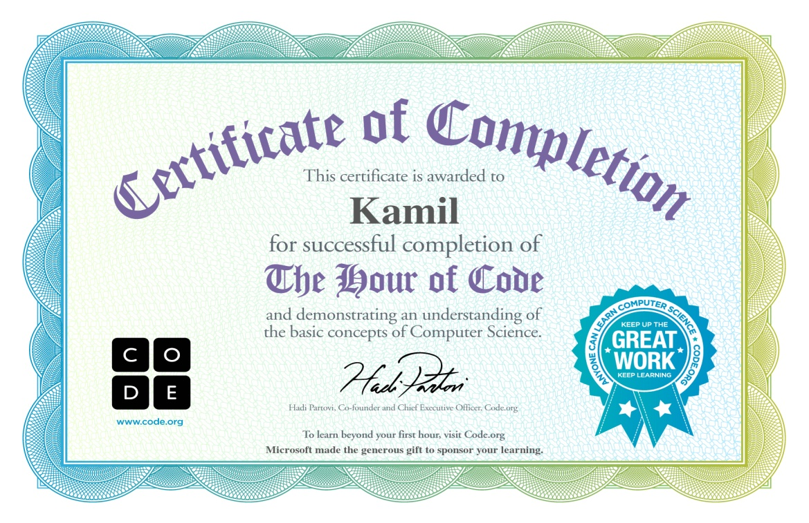
Hour of code
Pod koniec roku szkolnego 2016/2017 dzieci przystąpiły do Hour of code na platformie The FOOS i otrzymali pamiątkowe certyfikaty uczestnictwa w godzinie kodowania.

Slide 24
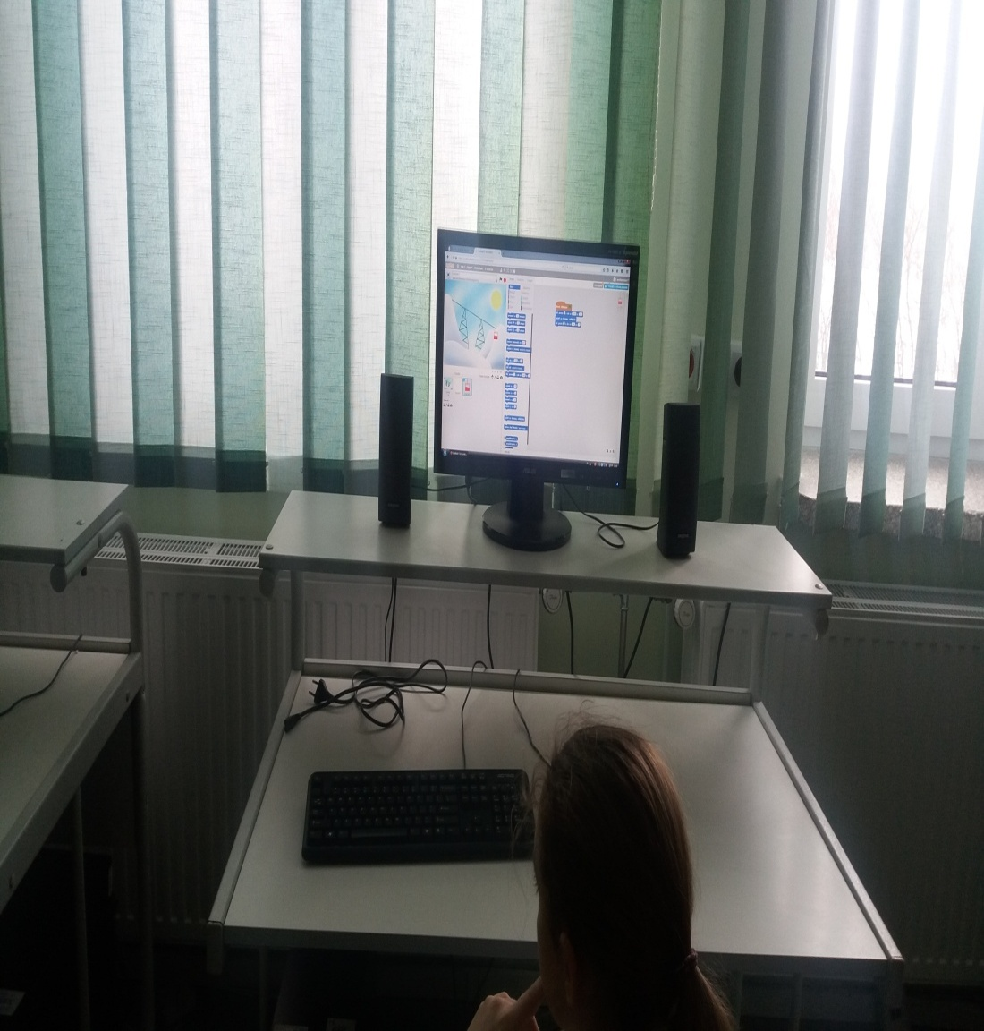
Innowacja realizowana w klasach IV-VI opiera się na angażowaniu uczniów w tworzenie ciekawych scenariuszy, rozwijaniu ich kompetencji poznawczych i wdrażaniu do logicznego myślenia poprzez realizacje tematów kompleksowych „Kot goni mysz”, „Kot w labiryncie”, „Kot zastawia pułapkę na mysz” i wiele innych.

Slide 25
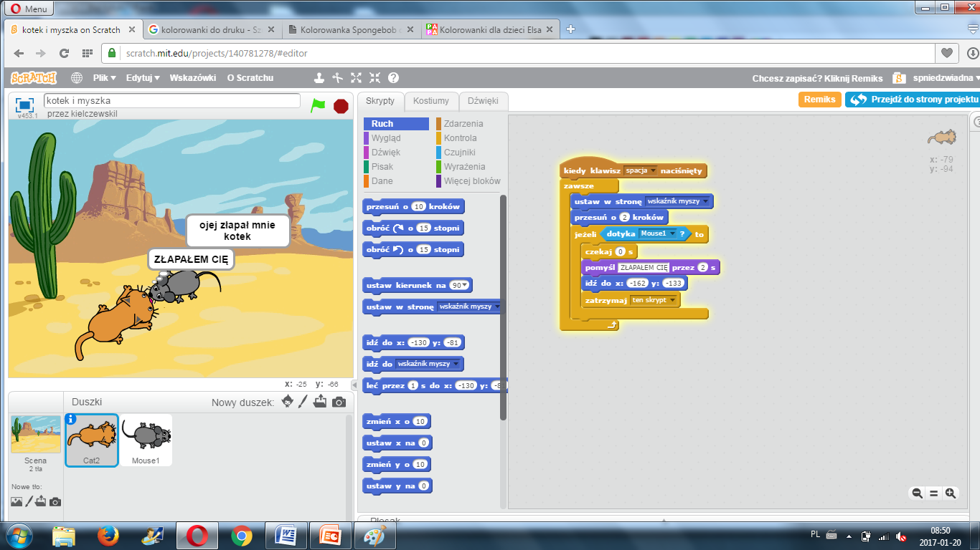
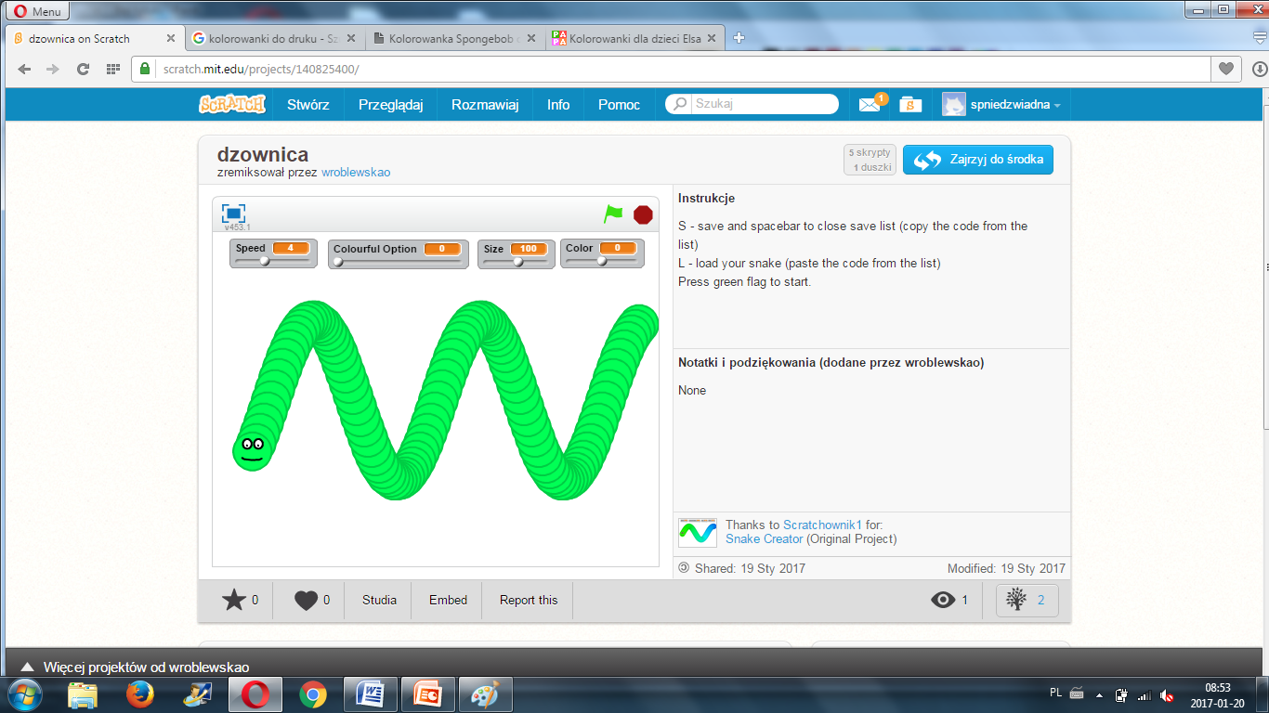
Przykładowe prace uczniów klas IV-VI

Slide 26
Robot LOFI
Dzięki możliwości pozyskania robota LOFI, uczniowie zaczęli programować urządzenie, które porusza się w świecie realnym, a nie tylko w wirtualnym.

Slide 27
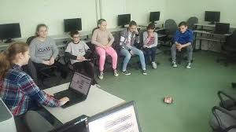
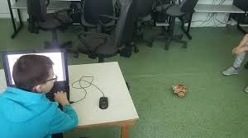
Praca z robotem LOFI
Układanie skryptów sprawiła im wiele przyjemności, ale również uczyła logicznego myślenia. Połączenie programowania i sterowania urządzeniem za pomocą komputera, na którym uczeń stworzył własny program, zachęca do tworzenia nowych, bardziej skomplikowanych skryptów daje możliwość rozwoju.

Slide 28
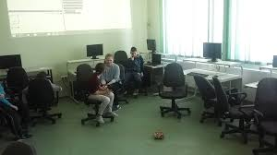
Uczniowie chętnie angażują się w działania, kiedy mają odzwierciedlenie w rzeczywistości. Podczas pracy z robotem LOFI uczniowie poznali budowę urządzenia, poznali bloczki do skryptów, tworzyli własne skrypty, które sterowały robotem. Podczas tych zajęć dzieci uczyły się sprawnego rozwiązywania problemów, logicznego myślenia, myślenia przyczynowo – skutkowego.

Slide 29
Wdrażanie innowacji
Podejmowane działania udokumentowane poprzez upowszechnianie informacji na stronach szkolnych lub innych

Slide 30
Szkoła w Niedźwiadnej już programuje!
Portal www.e-grajewo.pl,
We wrześniu 2016 roku Szkoła Podstawowa im. Zesłańców Sybiru w Niedźwiadnej przystąpiła do pilotażowego wdrożenia programowania, ogłoszonego przez Ministerstwo Edukacji Narodowej. Szkoła realizuje innowację pedagogiczną „Moja pasja? -Programowanie”.

Slide 31
Programowanie z robotem LOFI
Strona www.spniedzwiadna.pl,
W tym roku szkolnym uczniowie naszej szkoły realizują innowacje pedagogiczną pt: „Moja pasja? – Programowanie”. Pierwsze zajęcia prowadziły do świata, w którym uczniowie poznawali tajniki sterowania obiektem na ekranie w środowisku Scratch. Następnie dzięki możliwości pozyskania robota LOFI, uczniowie zaczęli programować urządzenie, które porusza się w świecie realnym.

Slide 32
Programowanie
Informacje na szkolnym fanpage www.facebook.com
W tym roku szkolnym uczniowie naszej szkoły realizują innowacje pedagogiczną pt: „Moja pasja? – Programowanie”.

Slide 33
Podsumowanie
Rok szkolny 2016/2017

Slide 34
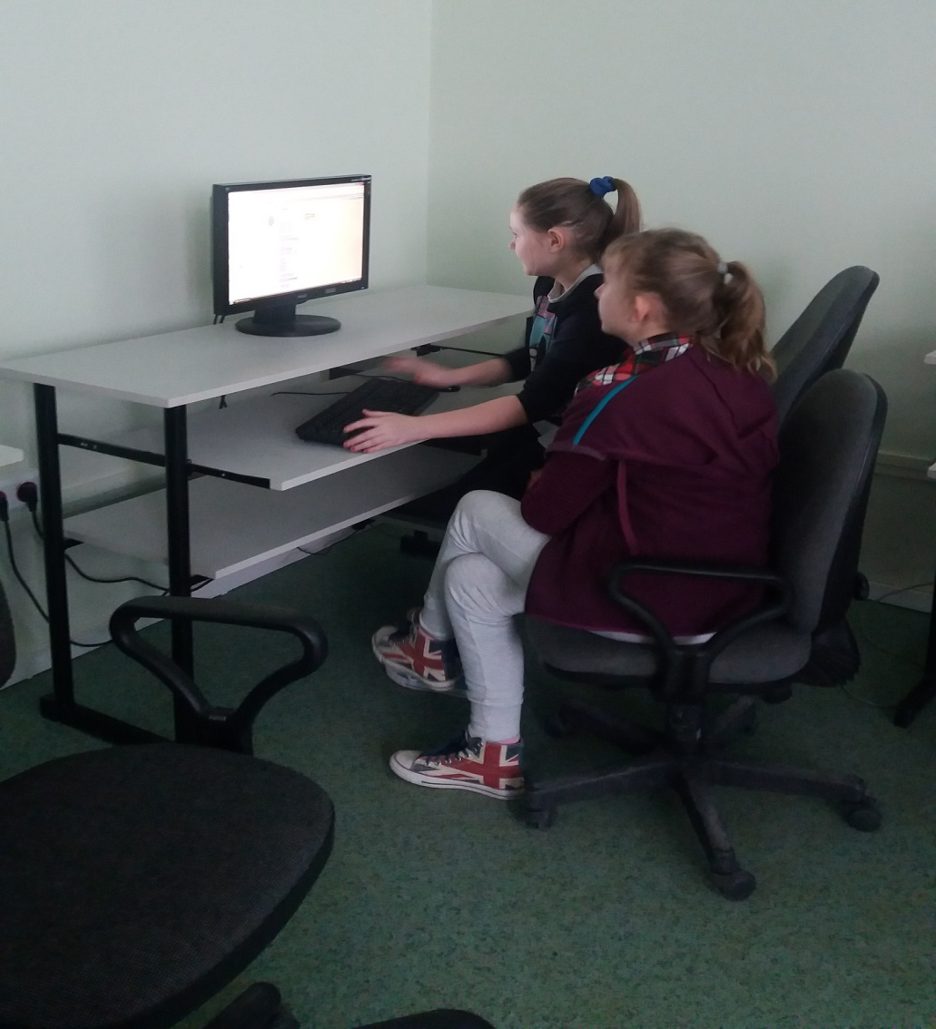
Zgodnie z założeniami programu uczniowie:
Uczestniczyli w zajęciach z programowania. W ramach tych zajęć poznali między innymi podstawy robotyki i programowania doskonalące wiedzę dzieci w zakresie matematyki, fizyki i techniki, rozwijali wyobraźnię przestrzenną, kreatywność oraz umiejętność konstruowania, doskonalili umiejętności pracy w grupie.

Slide 35
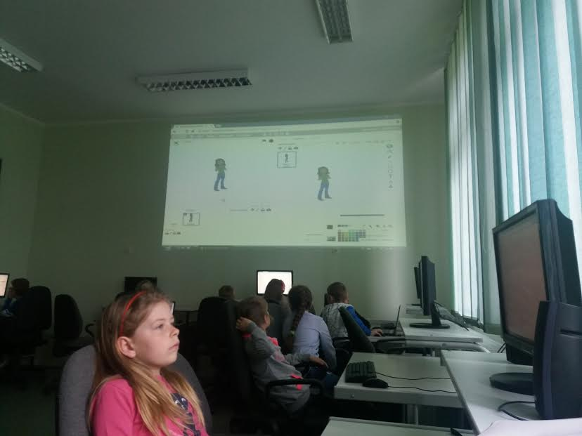
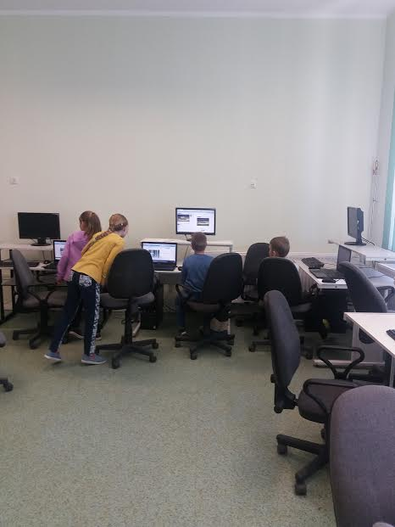
Nauczyciele podnosili swoje umiejętności z zakresu nowych technologii informacyjnych TIK, a także z zakresu programowania dla najmłodszych.

Slide 36
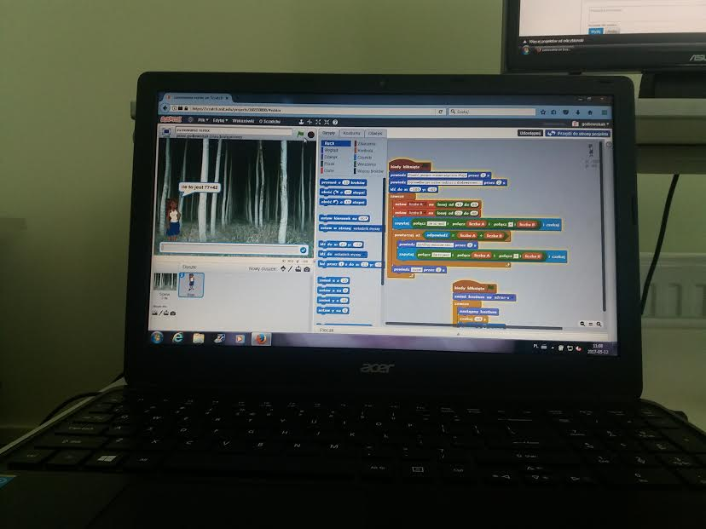
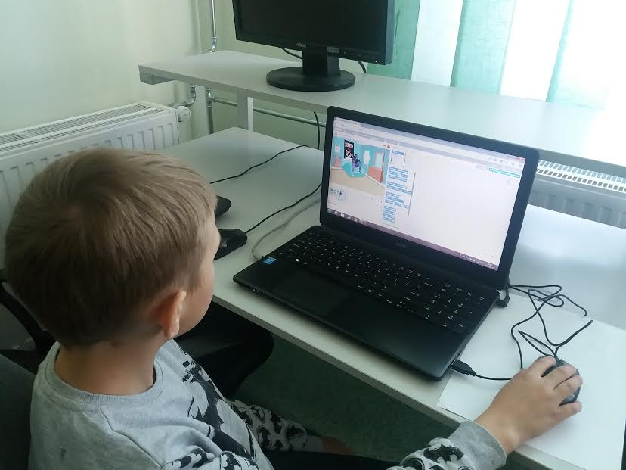
Uczniowie podnosili swoje umiejętności. Poprzez zajęcia z programowania lepiej radzą sobie z rozwiązywaniem problemów i myśleniem przyczynowo – skutkowym.

Slide 37
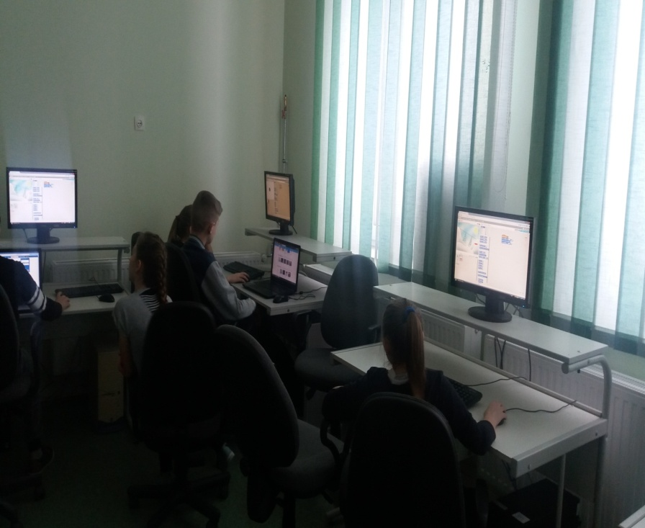
Nauczyciele dokonali oceny pierwszego roku funkcjonowania pilotażu poprzez spotkanie sprawozdawcze – porównanie wyników, adnotacje do nowej podstawy programowej, wnioski z zajęć prowadzonych w formie programowania. Dokonano oceny umiejętności uczniów, oraz opracowano plan na następny rok szkolny.

Slide 38
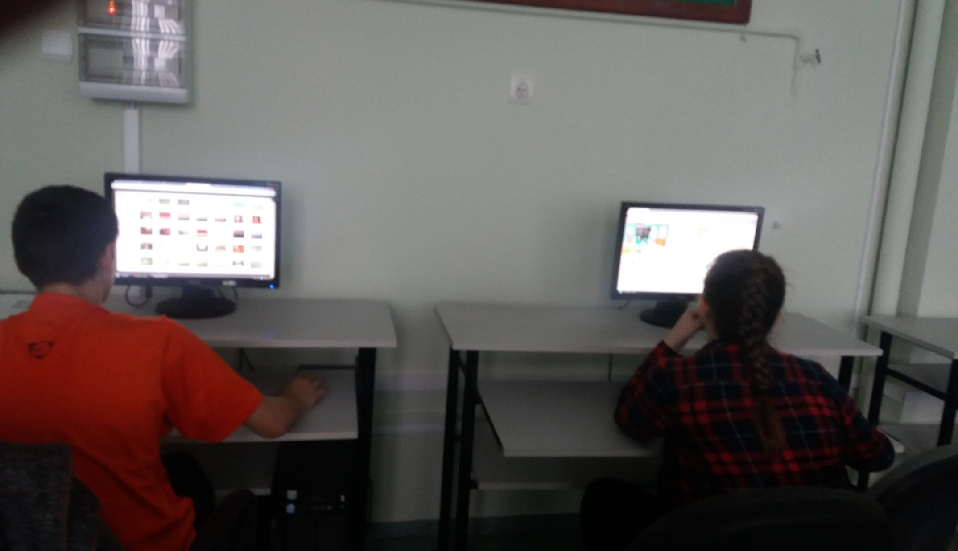

Slide 39
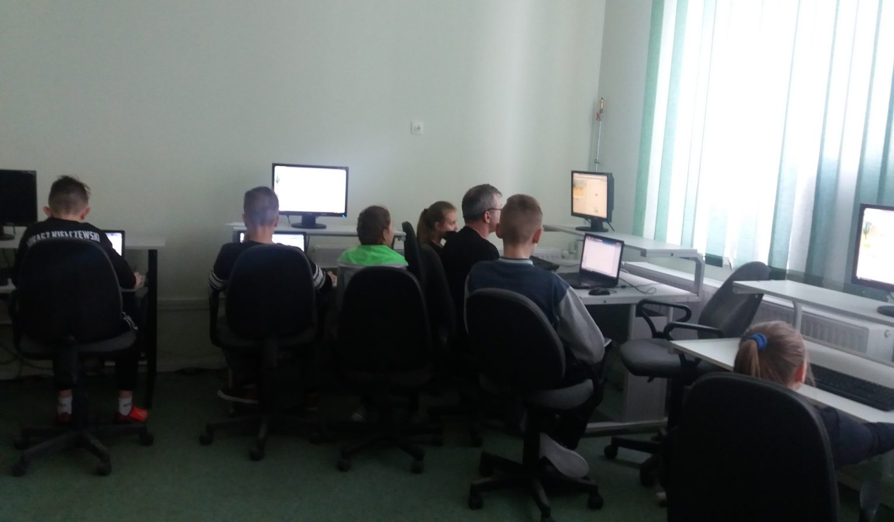
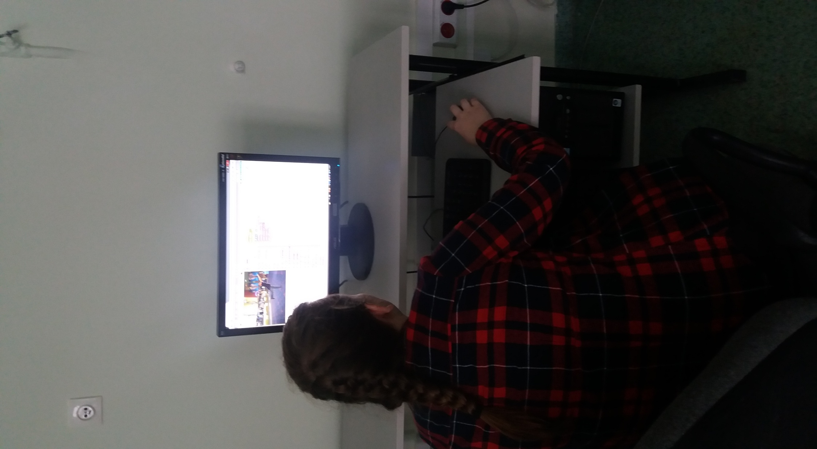
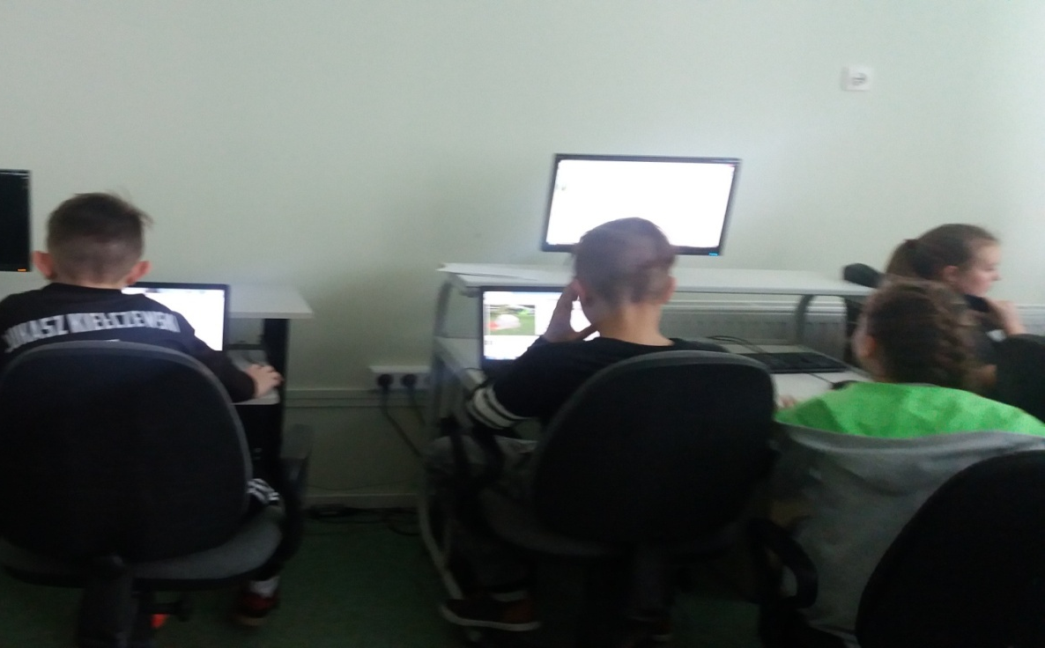

Slide 40
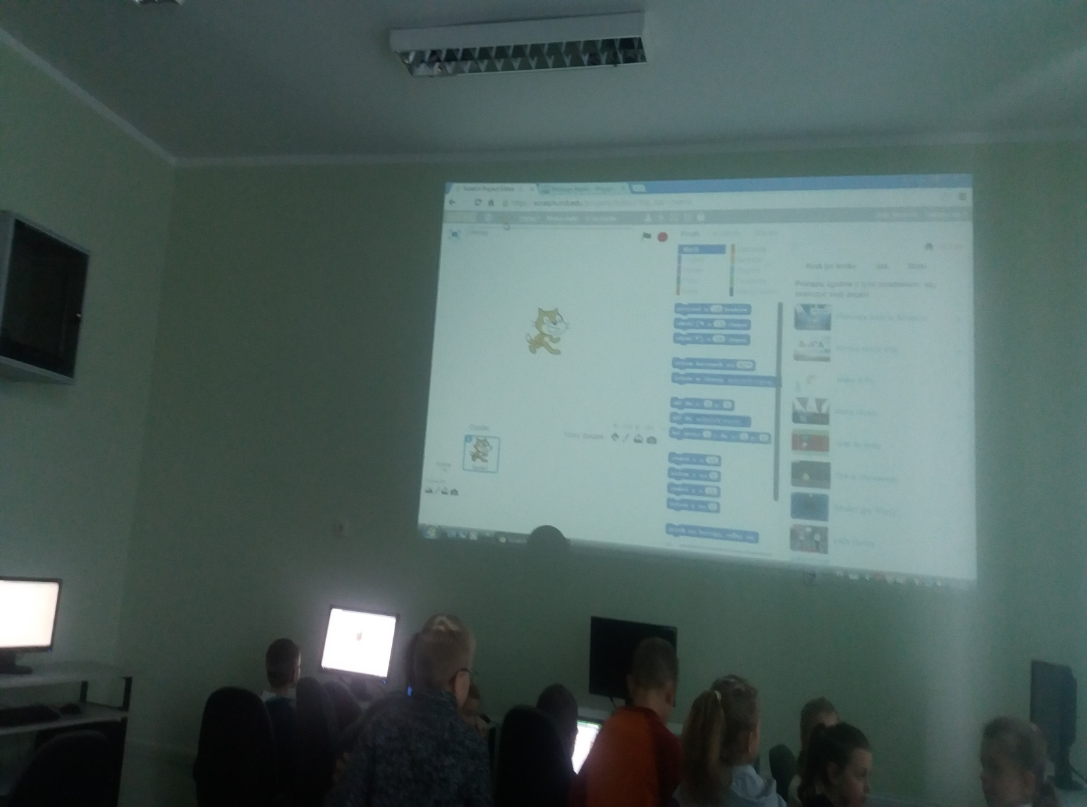

Slide 41
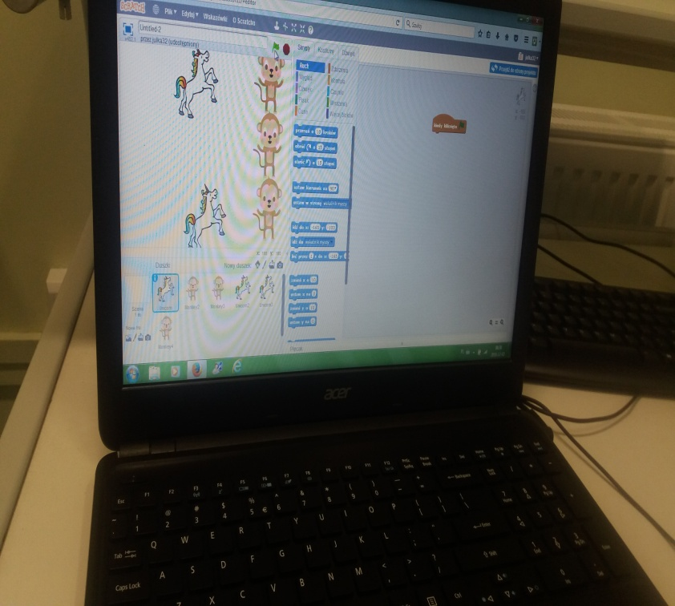
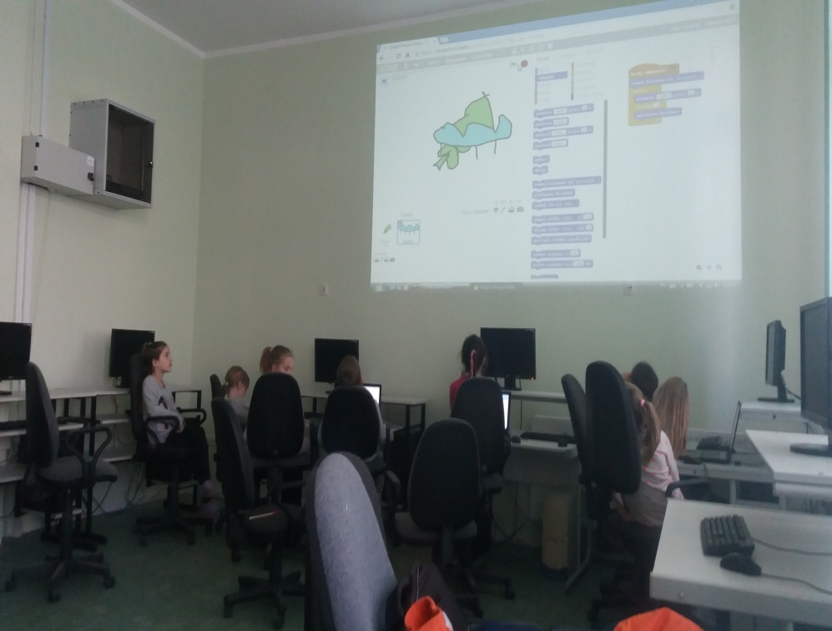
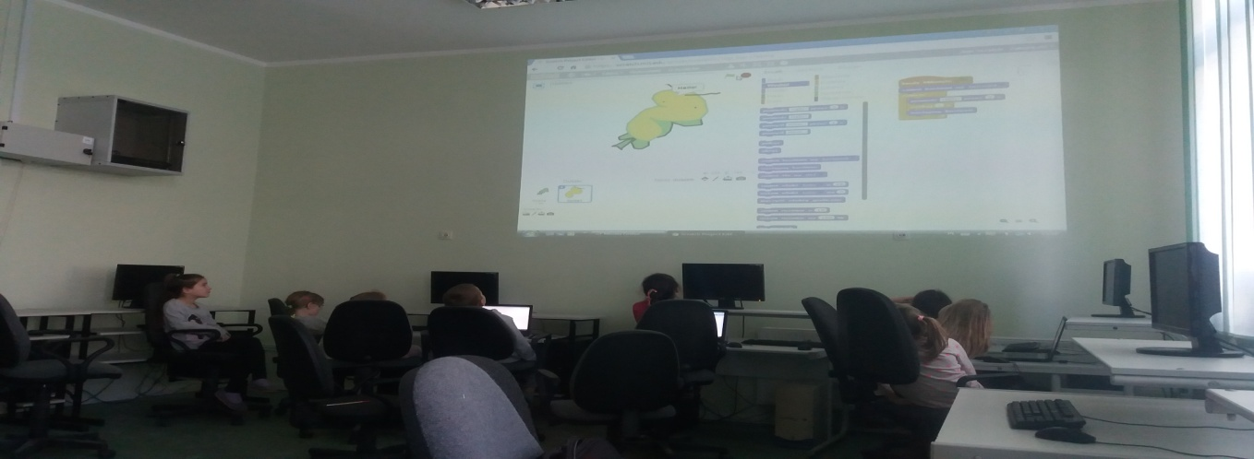

Slide 42
Realizacja zamierzonych w innowacji celów pozwoliła nam wyposażyć uczniów w nowe umiejętności, które z pewnością będą im przydatne w dalszym procesie kształcenia. Współczesne społeczeństwo, coraz szybciej podąża za postępem, który dokonuje się każdego dnia, niemalże na naszych oczach. Wszystko to za sprawą ludzi, którzy zmieniają świat na lepsze dzięki swoim umiejętnościom. To niesamowite, jak wiele potrafi zdziałać człowiek wyposażony we własne umiejętności i wiedzę, a dodatkowo opierający się na pracy zespołowej. Wszystkie te elementy są w zasięgu ręki. Dodatkowo, można je rozwijać już od dzieciństwa, świetnie się przy tym bawiąc.

Slide 43
Dziękujemy za uwagę

